Slide 1
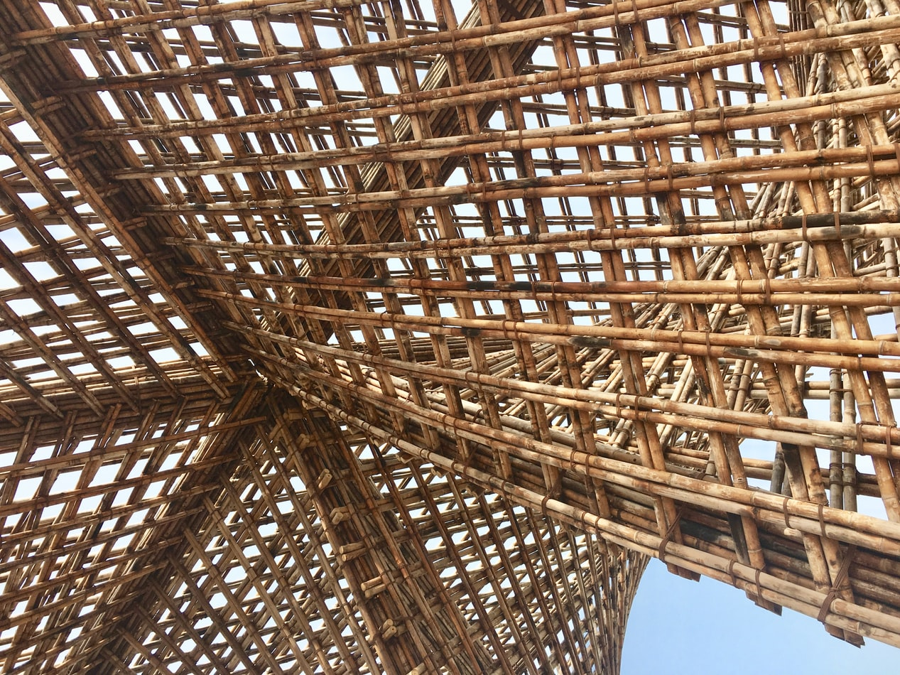
LERNEINHEIT 3:
Lektion 7
Wärmedämmstoffe

Slide 2
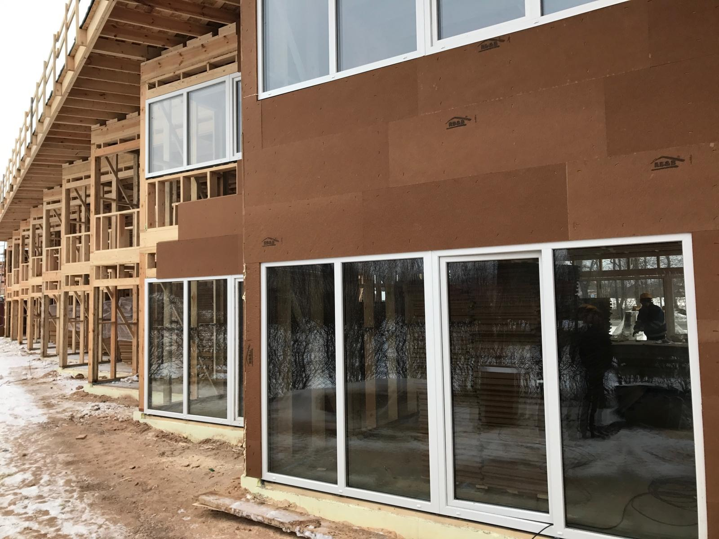
Präsentations-übersicht
THEMEN
Vorstellung von Wärmedämmstoffeigenschaften
Warum Wärmedämmung notwendig ist
Materialien, die auf dem Dämmstoffmarkt verfügbar sind
Gängige Dämmstoffe, „K“-Werte, Vor- und Nachteile
Beispiele aus der Praxis
LEKTION 7: Wärmedämmstoffe

Slide 3
Wärmedämm-materialien
Die Wärmeleitfähigkeit (k-Wert) ist ein Maß für die Fähigkeit eines Materials, Wärme durch seine Masse zu leiten.
Die Wärmeleitfähigkeit „λ“ ist definiert als die Wärmemenge (in kcal), die in einer Stunde durch 1 m² Material mit einer Stärke von 1 m geleitet wird, wenn der Temperaturabfall durch das Material unter Bedingungen eines konstanten Wärmeflusses 1°C beträgt.
Der Wärmedurchgangskoeffizient (U) ist der Kehrwert des k-Wertes (1/k).
Der Wärmedurchgangswiderstand (R-Wert) ist vereinfacht ausgedrückt der Widerstand, den ein bestimmtes Material dem Wärmestrom entgegensetzt.
Der Wärmedurchgangskoeffizient (U) ist der Gesamtkoeffizient des Wärmedurchgangs für einen beliebigen Abschnitt eines Materials oder eines Materialverbunds.
BEGRIFFSDEFINITIONEN
3
LEKTION 7: Wärmedämmstoffe

Slide 4
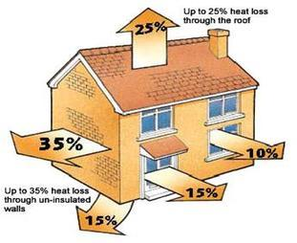
Vorteile der Wärmedämmung in Gebäuden
Reduziert die Wärmeübertragung durch Gebäudewände
Reduktion der CO2-Emissionen
Energieeffizienz durch Wärmedämmung
Widerstandsfähigere und langlebigere Gebäude
Positive Wirkung auf die menschliche Gesundheit
Positive Wirkung auf Umwelt und Ökobilanz
Unterstützt die Schalldämmung
Beitrag zur Volks- und Familienökonomie
4
LEKTION 7: Wärmedämmstoffe

Slide 5
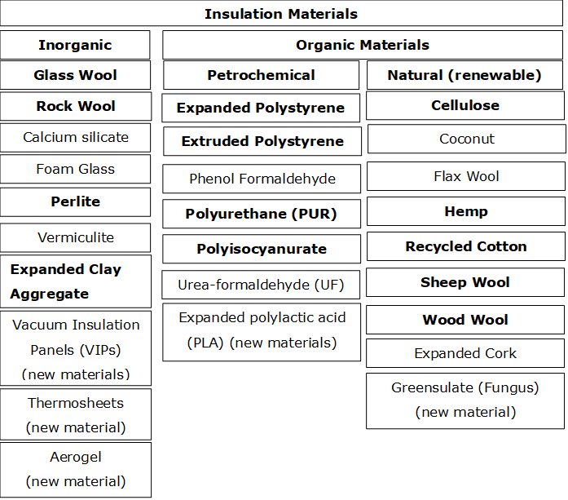
Auf dem Dämmstoffmarkt verfügbare Materialien
LEKTION 7: Wärmedämmstoffe

Slide 6
Anwendung der Materialien (1)
Typ | Material | Anwendung | Installationsmethode | Vorteile
Decke: Matten und Rollen | Glasfaser Mineralwolle (Stein oder Schlacke) Kunststofffasern Naturfasern | Rohbauwände, einschließlich Grundmauern Böden und Decken | Wird zwischen Ständern, Pfosten und Balken montiert. | Do-it-yourself. Geeignet für Standardständer- und Balkenabstände, die relativ frei von Hindernissen sind. Relativ billig.
Betonstein-dämmung und Isolier-betonsteine | Schaumstoffplatte, anzubringen an der Außenseite der Wand (meist Neubau) oder der Innenseite der Wand (bestehende Häuser): Einige Hersteller fügen Schaumperlen oder Luft in die Betonmischung ein, um die R-Werte zu erhöhen | Rohbauwände, einschließlich Grundmauern Neubau oder größere Renovierungen Wände (Isolierbetonsteine) | Erfordert spezielle Fähigkeiten Isolier-betonsteine werden manchmal ohne Mörtel gestapelt (trocken gestapelt) und flächig verklebt. | Durch die Dämmung der Außenseite der Betonblockwand wird die Masse in den klimatisierten Raum verlagert, wodurch die Innentemperaturen gemildert werden können. Porenbeton und Porenbeton-Mauersteine haben einen zehnmal höheren Dämmwert als herkömmlicher Beton.
Hartschaumplatte oder Hartschaum | Polystyrol Polyisocyanurat Polyurethan | Rohbauwände, einschließlich Grundmauern Böden und Decken Unbelüftete Flachdächer | Innen-anwendungen: müssen mit 1/2-Zoll-Gipsplatten oder einem anderen zugelassenen Material für die Brandsicherheit abgedeckt werden. Außenanwendungen: müssen mit wetterfester Verkleidung abgedeckt werden. | Hoher Dämmwert bei relativ geringer Stärke. Kann thermische Kurzschlüsse blockieren, wenn es durchgehend über Zargen oder Balken installiert wird.
Isolierbetonformen (ICFs) | Schaumstoffplatten oder Schaumstoff-blöcke | Rohbauwände, auch Grundmauern für Neubau | Wird als Teil der Gebäudestruktur installiert. | Die Dämmung wird buchstäblich in die Wände des Hauses eingebaut und erzeugt einen hohen Wärme-widerstand.
LEKTION 7: Wärmedämmstoffe

Slide 7
Anwendung der Materialien (2)
Typ | Material | Wo anwendbar | Installationsmethode | Vorteile
Lose Füllung und Einblasdämmung | Zellulose Glasfaser Mineralwolle (Stein oder Schlacke) | Geschlossene bestehende Wand oder offene neue Wandhohlräume Unfertige Dachböden Andere schwer zugängliche Orte | Mit Spezialgerät eingeblasen, manchmal eingegossen. | Gut geeignet für die zusätzliche Dämmung von bereits fertiggestellten Bereichen, unregelmäßig geformten Bereichen und bei Hindernissen.
Reflektierendes System | Folienbeschichtetes Packpapier, Plastikfolie, Polyethylenblasen oder Karton | Unfertige Wände, Decken und Böden | Folien, Filme oder Papiere zwischen Holzrahmenständern, Trägern, Sparren und Balken. | Do-it-yourself. Geeignet für Rahmen mit Standardabständen. Blasenform geeignet bei unregelmäßiger Rahmenstruktur oder bei Vorhandensein von Hindernissen. Am wirksamsten zur Verhinderung eines Wärmeflusses nach unten, die Wirksamkeit hängt vom Abstand ab.
Starre Fasern oder Faser-dämmung | Glasfaser Mineralwolle (Stein oder Schlacke) | Leitung in nicht klimatisierte Räume Andere Orte, die eine Dämmung erfordern, welche hohen Temperaturen standhält | HKLS-Auftragnehmer fertigen die Dämmung in Kanälen entweder in ihren Werkstätten oder auf den Baustellen an. | Kann hohen Temperaturen standhalten.
Gesprühter Schaum und vor Ort gesprüht | Zement-gebunden Phenolharz Polyisocyanurat Polyurethan | Geschlossene bestehende Wände Neue offene Wandhohlräume Unfertige Dachböden | Anwendung in kleinen Sprühbehältern oder in größeren Mengen als druck-gesprühtes (auf-geschäumtes) Produkt. | Gut geeignet für die zusätzliche Dämmung von bereits fertiggestellten Bereichen, unregelmäßig geformten Bereichen und bei Hindernissen.
Statisch selbsttragende und wärme-gedämmte Paneele (SIPs) | Schaumstoffplatte oder Flüssigschaumdämmkern Strohkerndämmung | Unfertige Wände, Decken, Böden und Dächer für den Neubau | Bauarbeiter bauen SIPs zusammen, um Wände und Dach eines Hauses zu bilden. | SIP-basierte Häuser bieten im Vergleich zu traditionelleren Bauweisen eine bessere und gleichmäßige Dämmung; Sie brauchen auch weniger Zeit zum Bauen.

Slide 8
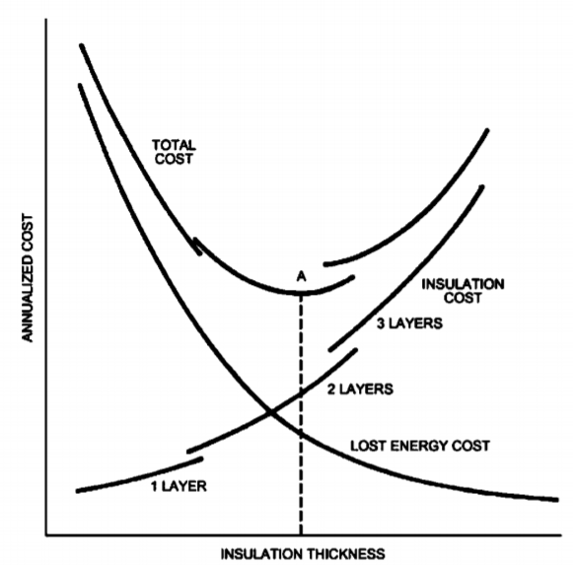
Ökonomische Stärke der Wärmedämmung
8
LEKTION 7: Wärmedämmstoffe

Slide 9
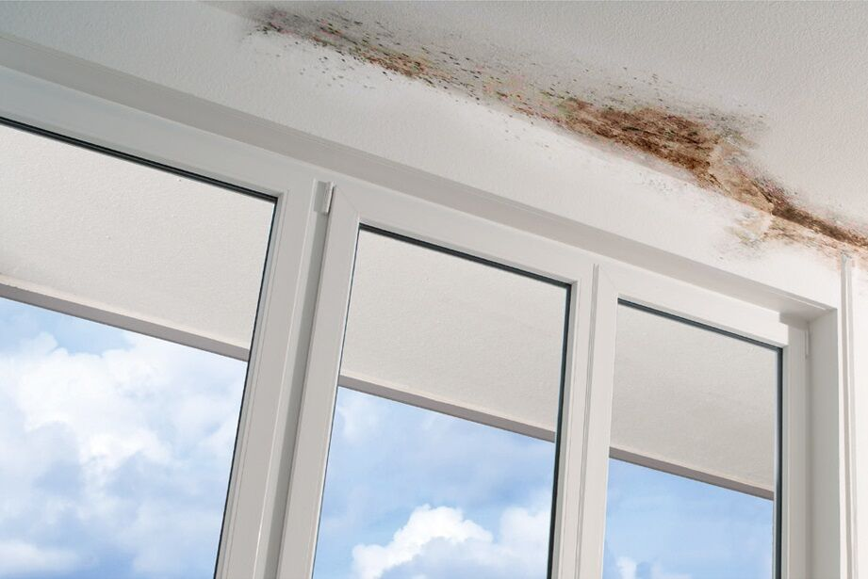
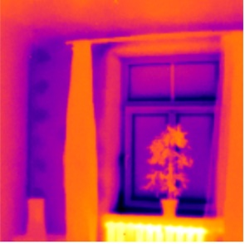
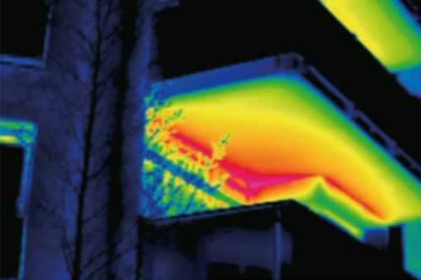
Fehler in Wärmedämmsystemen
Eine Wärmebrücke entsteht, wenn eine Lücke zwischen Materialien und Strukturoberflächen besteht.
Integrierte Wärmebrücken - Wärmedämmungsfehler werden in der Planungsphase gemacht
9
LEKTION 7: Wärmedämmstoffe

Slide 10
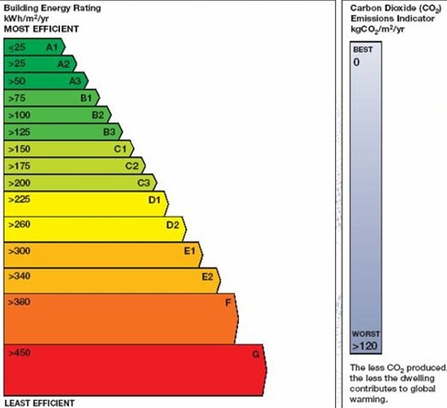
Grenzen
Der Passivhaus-Energiegrenzwert von 15 kWh/(m²a) zum Heizen bezieht sich typischerweise auf eine Heizlast von 10W/m² in typischen mitteleuropäischen Klimazonen, soll jedoch nur als grober Richtwert dienen, der je nach klimatischen Bedingungen variieren kann: in Stockholm kann ein Haus mit einer Heizlast von 10 W/m² eher 20 kWh/(m² Jahr) verbrauchen; in Rom können es nur 10kWh/(m²Jahr) sein.
Als kostengünstiger und einfacher und schnell umsetzbarer Standard erwies sich das Niedrigenergiehaus (NEH). Niedrigenergiehäuser haben einen Jahresheizbedarf von weniger als 70 kWh/(m²a) bezogen auf die Wohnfläche.
10
LEKTION 7: Wärmedämmstoffe

Slide 11
Quellen
JOURNALS UND PUBLIKATIONEN
5. Ing dep (2017) Termiskie tilti (Thermal bridges). In Latvian. Accs. http://www.ingdep.lv/lv/termiskie-tilti
6. Saint Gobain Isover (2020) What is a termal bridge? Accs. https://www.isover.com/what-thermal-bridge
7. ASHRAE (2013) Handbook: Fundamentals, I-P Edition. ISBN 978-1-936504-46-6 or ISSN 1523-7230
8. Engineering tool box. Thermal Conductivity of some selected Materials and Gases. Accs. https://www.engineeringtoolbox.com/thermal-conductivity-d_429.html
Passipedia (2019) Heating load in Passive Houses. Accs. https://www.passipedia.org/basics/building_physics_-_basics/heating_load
Dylewski R. and Adamczyk J. (2011) Economic and environmental benefits of thermal insulation of building external walls. Building and Environment, Vol.46, Issue 12, December 2011, Pages 2615-2623
Building energy rating Ireland (2011) BER Certs. Accs. http://www.buildingenergyireland.ie/BERCerts.htm
1. Steico Steico.com
2. Benjamin Durakovic, Gökhan Yildiz, Mohamed E Yahia (2020) Comparative Performance Evaluation of Conventional and Renewable Thermal Insulation Materials Used in Building Envelope. ISSN 1330-3651 (Print), ISSN 1848-6339 (Online). Accs: https://hrcak.srce.hr/file/340548 DOI: https://doi.org/10.17559/TV-20171228212943
3. Climat technology centre & network (2021) Building envelope thermal insulation. Accs. https://www.ctc-n.org/technologies/building-envelope-thermal-insulation
4. Energy gov (2020) Types of Insulation. Accs. https://www.energy.gov/energysaver/weatherize/insulation/types-insulation
11
LEKTION 7: Wärmedämmstoffe

